Slide 1


Центр непрерывного образования
Программа профессиональной переподготовки
«Специалист по Data Science»
Презентация
к дипломному проекту Максима Кузнецова
Группа DS-6
Тема проекта:
«Решение ключевых проблем потребления информации
с помощью методов обработки естественного языка и иных методов машинного обучения»

Slide 2

Оглавление
1. Проблематика: СМИ и читатели
2. Подходы к решению проблемы, постановка задачи
3. Pipeline и инструментарий
4. Текущая стадия, предварительный результат и проблемы
5. Процесс разработки

Slide 3
1. Проблематика: СМИ и Читатели
Проблемы СМИ |  | Способы решения |  | Проблемы Читателя
Удержание внимания пользователей Увеличение охвата Увеличение конверсии |  | Кликбейтный заголовок Пагинация – возможность бесконечного скроллинга страницы Рекомендательные системы (РС) внутри СМИ – рекомендация наиболее популярных (чаще наиболее эмоционально окрашенных, скандальных, «желтых» новостей) Кликбейт + РС + пагинация – яркие короткие сообщения внутри бесконечной реком. ленты (stories, потоки и т.д.) Присутствие СМИ на всех доступных площадках Реклама, paywall, членские программы и т.д. |  | Думскроллинг - cнижение концентрации внимания и рост тревожности Дублирующийся поток новостей Информационное однообразие - Замыкание внутри собственного «информационного пузыря»
Способы решения
?
Агрегатор новостей?
Почему нет?
Почему да?
РС агрегатора в первую очередь решает задачи владельца агрегатора – конверсия, приоритизация
Если РС даёт возможность подстраивать под себя, её алгоритмы значительно выше пользовательских настроек и предпочтений
Алгоритмом РС подвержен внешним манупуляциям
Новостной агрегатор без рекомендательной системы кажется решает проблемы читателя (хотя не является коммерчески привлекательным и окупаемым :-)

Slide 4
2. Подходы к решению проблемы, постановка задачи
Проблемы читателя | Возможные способы решения | Методы ML
Думскроллинг Дубли новостей Информационное однообразие | Ручной отбор (субъективно) качественных источников, поступающих в агрегатор со стороны разработчика / пользователя Классификация поступающих новостей по рубрикам Отсечение не новостей (посты вне категорий, как правило рекламные и спонсорские посты) Отбраковка тонально-окрашенных новостей Кластеризация новостей – отсечение дублирующих новостей, выборка общего заголовка Краткое изложение новости (саммаризация) Балансировка/выравнивание потока поступающих новостей из разных рубрик Получение ссылок из кластера на полную новость (только по запросу читателя) Построение дашборда на основе анализа изменения трендов в отношении задаваемых именованных сущностей | Классификация (бинарная и многоклассовая) Агломеративная кластеризация Анализ тональности текста Саммаризация NER (выделение именованных сущностей)
Постановка задачи: решение ключевых проблем при потреблении СМИ путем построения прототипа новостной системы в виде телеграмм-бота
с использованием широкого спектра методов машинного и глубинного обучения в области NLP

Slide 5
3. Намеченный pipeline и выбранный инструментарий
1
3
Скрейпинг источников новостей и их отбор
Категоризация
BS4 + PlayWright + Tor + Vpn + xtrime-ru + Natasha (yargee)
Общество
Наука
4
5
Кластеризация
Балансировка категорий
2
Саммаризация новости
[резюме новости]
Спорт
Развлечения
Pretrained AutoModelForSeq2SeqLM
(предобучена на корпусе
текстов lenta.ru)
Выбор единого резюме и заголовка
Отбор новостей для пользователя
Экономика
Технологии
Алгоритмы агломеративной кластеризации по косинусному расстоянию с настраиваемым порогом (SLINK, Laser) или пространственная кластеризация DBScan?
Pretrained T5ForConditionalGeneration
(предобучена на корпусе текстов lenta.ru)
Саммаризация резюме
[заголовок]
Не новость
Другое
Статистические методы и алгоритмы
FastText-эмбединги, полученные на корпусе Lenta.ru, + модель классификации через supervised режим FastText
6
6
Опционально – система мониторинга СМИ
Телеграмм-бот как прототип
Прочее
ПО: PyCharm
Хранение данных: sqllite3 для хранения, pd.DataFrame в формате pickle для анализа данных
Асинхронность и работа по расписанию: apscheduler
На текущий момент реализованы этапы 1-3

Slide 6
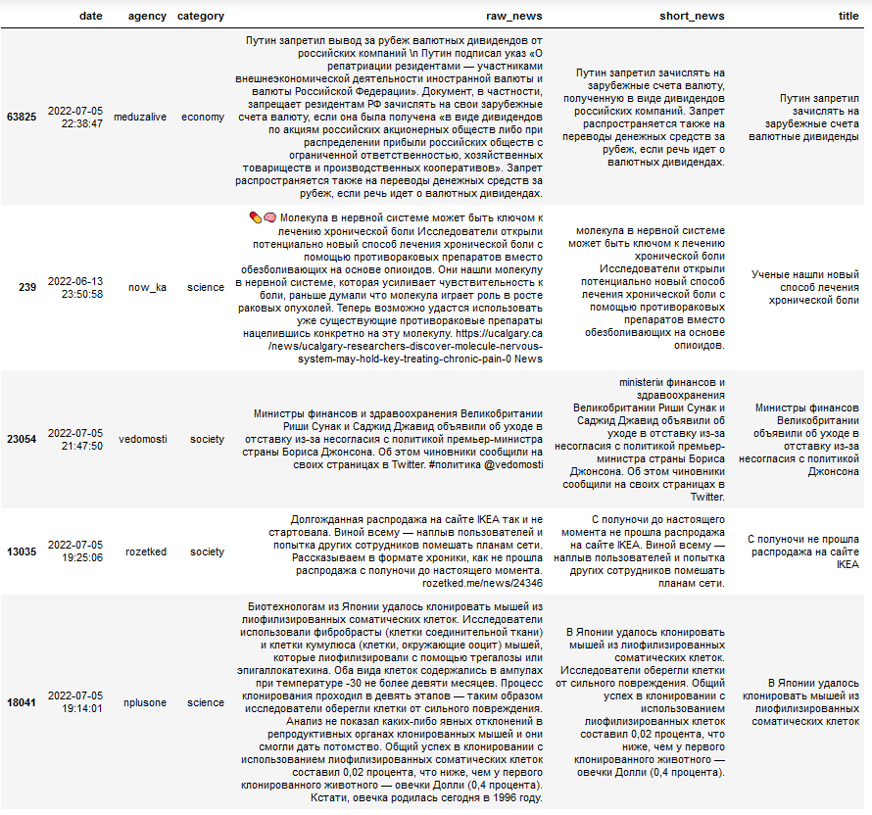
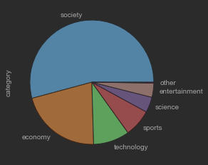
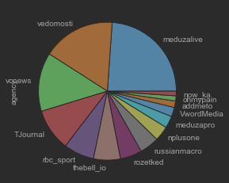
4. Текущая стадия, предварительный результат и проблемы
классификация
саммаризация
Конечная цель продукта (телеграмм-бота) – выдавать пользователю утром, в обед, в конце рабочего дня и перед сном по 10-15 коротких нейтрально сформулированных новостей, сбалансированных по категориям
сбор 4 раза в сутки по 10 последних с каждого канала
14 новостных каналов
~40-60 новостей в сутки
Собираем только новые, убираем из категории «неновости» и «прочее»
Регулярный сбор новостей запущен с 30 июня, на сегодняшний день в базе 921 новость
Текущие проблемы:
Получаемая база несбалансирована и содержит дубли (нужна кластеризация)
Медленный процесс саммаризации (для парсинга 4 раза в день не критично)
Не делались эксперименты с реализацией и замеры метрик качества (планирую)
Саммаризация в резюме может выдавать англоязычные слова вместо русских
Редко встречаются совершенно ложные определения категорий, что не очень понятно
На выходе – нейтральные короткие новости, что и требуется

Slide 7
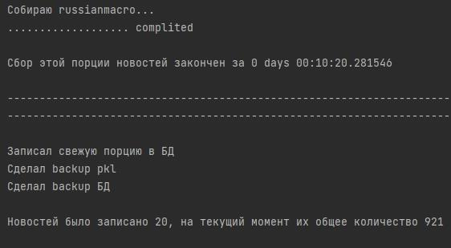
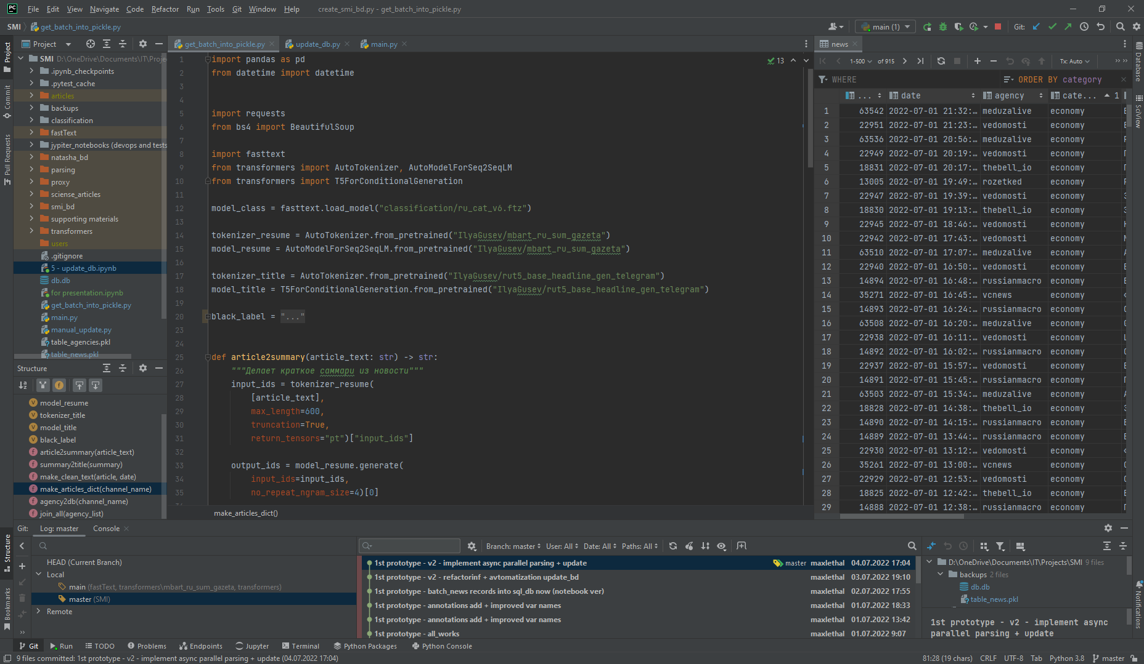
5. Процесс разработки
Три скрипта: 1) сборщик и обработчик информации ‘get_batch’ 2) модуль обновления базы данных ‘update_db’ 3) основной файл запуска ‘main’, который занимается оркестрацией предыдущих двух скриптов с помощью библиотеки планировщика и асинхронизации
Первичный код и эксперименты ведутся в Jupyter Notebook
Выполнение скриптов логируется
В разработке используется система контроля версий (локально)
Собираемые и обработанные моделями данные пишутся в базу sqlite3, делаются backup-ы

